Slide 1
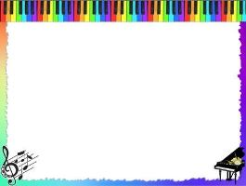
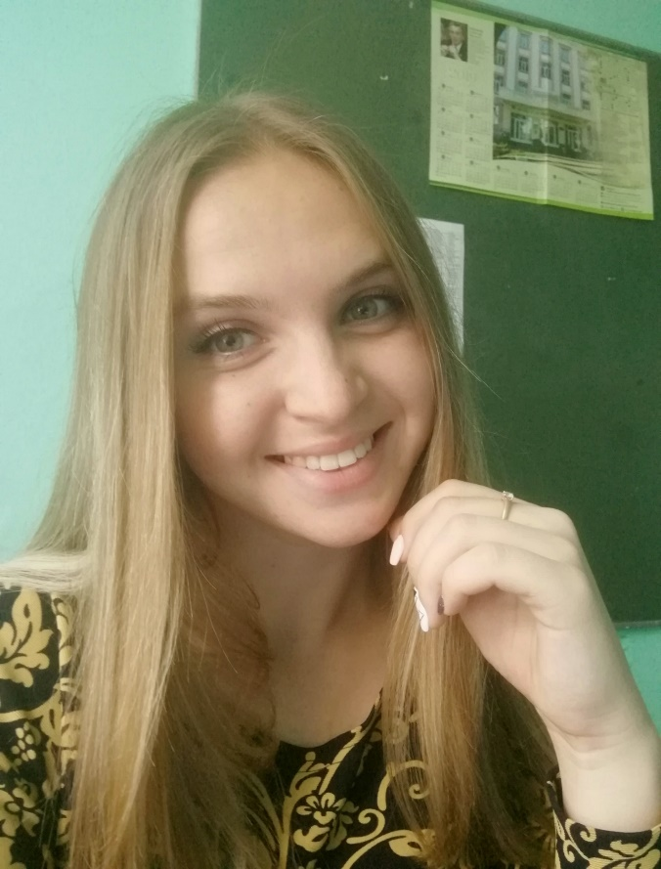
Логопедическая ритмика как средство коррекции речевых нарушений у младших школьников с ОВЗ.
Ефимова Дарья Игоревна
учитель-логопед, учитель музыки
МБОУ СОШ №1
г. Воткинска УР.

Slide 2
Цель
Забота
Адаптация
Успешный ученик
Общение
Знания

Slide 3
Цель логопедической работы в школе :
оказание помощи обучающимся, имеющим нарушение в развитии устной и письменной речи, испытывающим трудности в общении и обучении, а ещё способствуя развитию ребёнка формировать положительные качества личности.

Slide 4
Коррекция речевых нарушений
Логопедическая ритмика
Индивидуальные
Фронтальные(групповые)
Универсальные

Slide 5
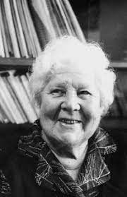
Татьяна Борисовна Филичева
доктор педагогических наук, почетный профессор МПГУ, профессор кафедры логопедии МПГУ, Президент Союза дефектологов, академик Международной славянской академии образования им. Я. А. Коменского, академик — Академии педагогических и социальных наук, заслуженный работник — высшей школы.
Нина Алексеевна Чевелева
Один из авторов учебника «Основы логопедии», по которому до сих пор учатся студенты многих вузов. Всего ею издано более 70 печатных работ. Именно ей принадлежит статья о заикании в Большой Советской Энциклопедии.

Slide 6
Логопедическая ритмика - составная часть коррекционно-педагогического комплексного метода преодоления речевых нарушений, где музыка, как действенное организующее средство воздействия, уже давно применяется с коррекционной целью.

Slide 7
Коррекция речевых нарушений
Логопедическая ритмика
Индивидуальные
Фронтальные(групповые)
Универсальные

Slide 8
Индивидуальные упражнения

Slide 9
Фронтальные (групповые) упражнения

Slide 10
Универсальные упражнения

Slide 11
Вывод:
логоритмические игры развивают не только двигательные умения детей, но и их познавательные способности, дают возможность задействовать всё тело и творчески выразить себя, помогают замкнутым ребятам включиться в совместную деятельность.

